Slide 1
Администрация сельского поселения Светлый
ПРОЕКТ РЕШЕНИЯ О БЮДЖЕТЕ
АДМИНИСТРАЦИИ СЕЛЬСКОГО ПОСЕЛЕНИЯ СВЕТЛЫЙ НА 2013 ГОД И НА ПЛАНОВЫЙ ПЕРИОД
2014 И 2015 ГОДОВ

Slide 2
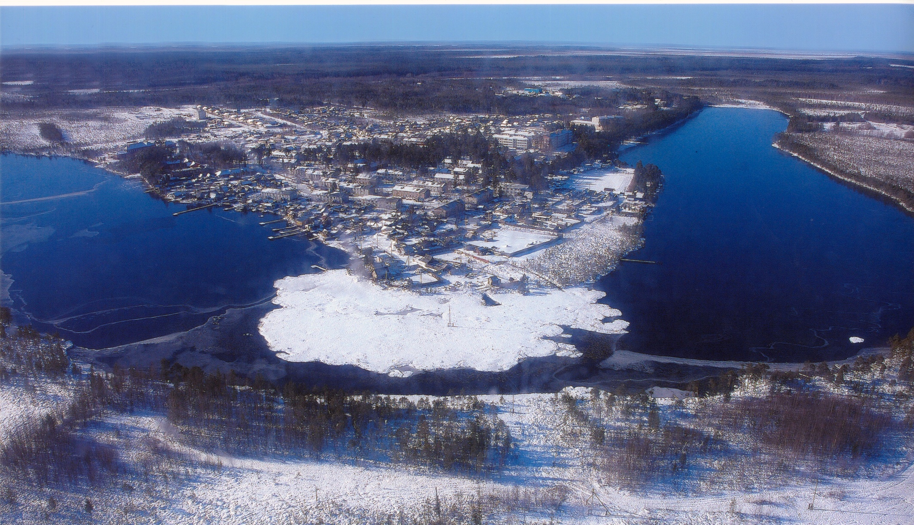
Сельское поселение Светлый

Slide 3
Доходы бюджета – поступающие в бюджет денежные средства, за исключением средств, являющихся в соответствии с Бюджетным кодексом Российской Федерации источниками финансирования дефицита бюджета;
Расходы бюджета – это выплачиваемые из бюджета денежные средства, за исключением средств, являющихся в соответствии с Бюджетным кодексом Российской Федерации источниками финансирования дефицита бюджета;
Дефицит бюджета – это превышение расходов бюджета над его доходами;
Профицит бюджета – это превышение доходов бюджета над его расходами.

Slide 4

В соответствии с Бюджетным кодексом Российской Федерации бюджетом является форма образования и расходования денежных средств, предназначенных для финансового обеспечения задач и функций государства и местного самоуправления.
Бюджетное регулирование – это, один из наиболее важных механизмов в области финансовых отношений, позволяющих государству осуществлять экономическое и социальное регулирование, основой которого является бюджет. Сосредоточение в бюджете определенной доли национального дохода необходимо для успешной реализации финансовой политики государства.

Slide 5
Проект решения о бюджете Администрации сельского поселения Светлый на 2013 год и на плановый период 2014 и 2015 годов
Бюджетный кодекс Российской Федерации
Закон Ханты-Мансийского автономного округа – Югры от 20.07.2007 г. № 99-оз «Об отдельных вопросах организации и осуществления бюджетного процесса в Ханты-Мансийском автономном округе – Югре» (в редакции от 28.09.2012 г. № 111-оз)
Распоряжение администрации сельского поселения Светлый №80-р от 28.10.2012 года «Об организации разработки проекта решения о бюджете сельского поселения Светлый на 2013 год и плановый период 2014 и 2015 годов»
Решение депутатов сельского поселения Светлый №226 от 28.12.2012 года «О бюджете сельского поселения Светлый на 2013 год и на плановый период 2014 и 2015 годов»

Slide 6
Задачи бюджетной политики администрации сельского поселения Светлый на 2013-2015 годы:
обеспечение долгосрочной сбалансированности бюджетной системы сельского поселения Светлый путем внедрения долгосрочного стратегического планирования;
обеспечение прозрачности и открытости бюджетного процесса;
обеспечение условий для формирования и исполнения бюджета автономного округа на 2014-2016 годы в программном формате.

Slide 7
Распределение межбюджетных трансфертов на исполнение передаваемых полномочий на 2013-2015 года
№ | Наименование полномочия | Сумма на 2013 год (тыс. руб.)
1 | Осуществление внешнего муниципального финансового контроля в части проведения внешней проверки годового отчета об исполнении бюджета поселения и экспертизы проекта бюджета поселения и внесения изменений в него, а также контроля за исполнением бюджета. | 9,8
2 | Утверждение генеральных планов поселения, правил землепользования и застройки, утверждение подготовленной на основе генеральных планов поселения документации по планировке территории, выдача разрешений на строительство, разрешений на ввод объектов в эксплуатацию при осуществлении строительства, реконструкции, капитального ремонта объектов капитального строительства, расположенных на территории поселения, утверждение местных нормативов градостроительного проектирования поселений, резервирование земель и изъятие, в том числе путем выкупа, земельных участков в границах поселения для муниципальных нужд | 0,2

Slide 8
№ | Наименование полномочия | Сумма на 2013 год (тыс. руб.)
3 | Осуществление полномочий в части дорожной деятельности в отношении автомобильных дорог местного значения в границах населенных пунктов поселений | 1,9
4 | Осуществление полномочий в части страхования муниципального имущества городских и сельских поселений, обеспечение взаимодействия сторон в целях предоставлению бюджету района иных межбюджетных трансфертов из бюджета поселения в рамках "программы" | 25,8
5 | Осуществление полномочий в части казначейского исполнения и контроля за исполнением бюджета поселения | 0,6
 | Всего | 38,3

Slide 9
Перечень целевых программ сельского поселения Светлый на 2013 год
№ | Наименование программы | Сумма на 2013 год (тыс. руб)
1 | Целевая муниципальная программа "Развитие муниципальной службы в муниципальном образовании сельское поселение Светлый Березовского района на 2011-2015 год" | 11260,6
2 | Целевая муниципальная программа "Укрепление пожарной безопасности на территории муниципального образования сельское поселение Светлый на 2012-2014 годы" | 123,6
3 | Целевая муниципальная программа "Природоохранные мероприятия в сельском поселении Светлый в2012-2014гг" | 30,0
4 | Целевая муниципальная программа "Профилактика терроризма и экстремизма на территории сельского поселения Светлый" на 2011-2013 годы | 5,0
5 | Формирование и содержание муниципального имущества сельского поселения Светлый | 1 136,7
6 | Программа "Информационно-коммуникационные технологии сельского поселения Светлый Березовского района на 2013-2015 год" | 595,7
7 | Целевая муниципальная программа "Энергосбережение и повышение энергетической эффективности на территории сельского поселения Светлый на 2011-2020 годы" | 12,8

Slide 10

№ | Наименование программы | Сумма на 2013 год (тыс. руб)
8 | Целевая муниципальная программа "Благоустройство территории сельского поселения Светлый на 2013-2016 годы " | 567,1
9 | Развитие культуры в сельском поселении Светлый на 2013-2015 год | 1 639,6
10 | Программа "Развитие физической культуры и спорта " на 2012-2015 года с.п. Светлый | 4 700,9
 | Всего | 20 071,9

